Slide 1
Муниципальное бюджетное дошкольное образовательное учреждение детский сад комбинированного вида «Ивушка»
Портфолио воспитателя
Арабиева
Зарина Анваровна

Slide 2
Общие сведения
о воспитателе

Slide 3
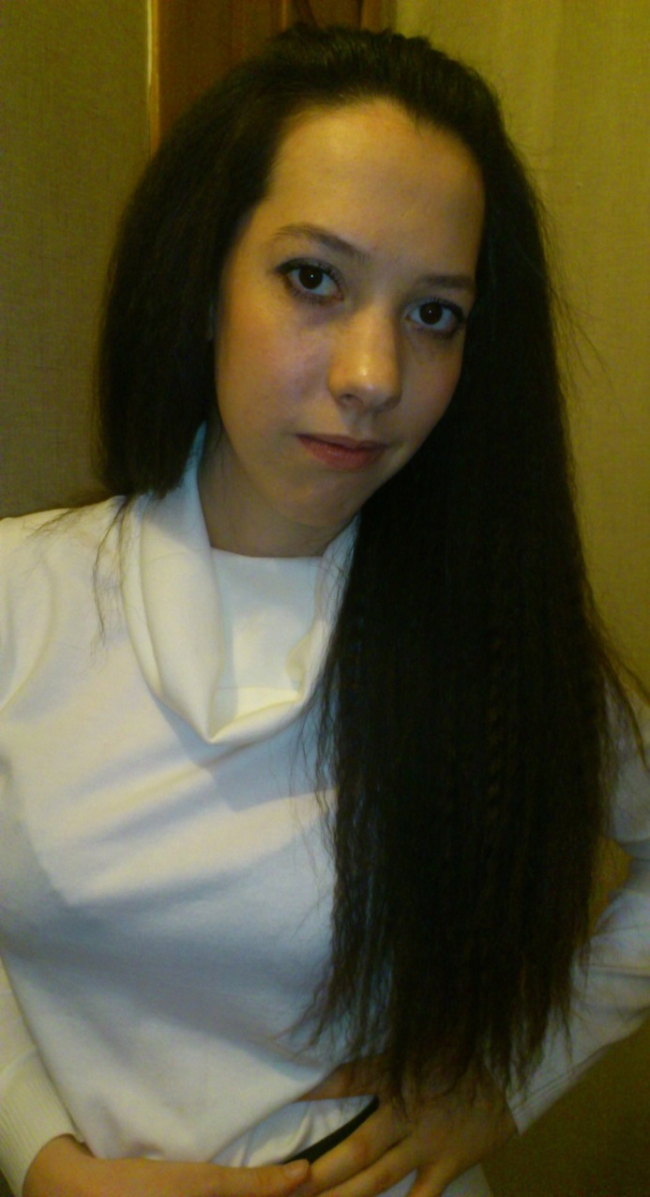
Арабиева Зарина Анваровна 22.09.1992 Образование: В 2013 году окончила Новоуренгойский Многопрофильный колледж по специальности «Дошкольное образование» . Присвоена квалификация «Воспитатель детей дошкольного возраста и руководитель изобразительной деятельности» Обучаюсь на заочной форме обучения на 5 курсе в Тюменском государственном университете филиал в г. Тобольск. По специальности Социальная педагогика и прикладная психология. Дополнительная специализация-Методист. Место работы: МБДОУ ДС КВ «ИВУШКА» Должность: Воспитатель Педагогический стаж: 2 года

Slide 4
РАЗДЕЛ 1 Результативность педагогической деятельности

Slide 5
Доля воспитанников, усваивающих образовательную программу 2013 – 2014,2014 – 2015 уч.г)
Уровень | 2013-2014 уч. г. | 2014-2015 уч. г.
Успеваемость | 97% | 100%
Качество | 57% | 64%

Slide 6
Диагностика уровня овладения необходимыми навыками и умениями по образовательным областям

Slide 7
Результаты участия воспитанников в конкурсах, соревнованиях, выставках

Slide 8
Уровень | 2013-2014 уч. год |  |  | 2014-2015 уч.год
 | Победитель | Призёр | Лауреат | Победитель | Призёр | Лауреат
Олимпиады, утвержденные Минобрнауки России
Федеральный |  |  |  | + | +
Региональный
Муниципальный | + | + |  | + | +
Институциональный | + | + |  | + | +

Slide 9
Организация и содержание работы с родителями

Slide 10
Взаимодействие с социумом

Slide 11
Организация | Результаты взаимодействия за 2013-2015 годы
Муниципальным бюджетным общеобразовательным учреждением кадетской средней общеобразовательной школой №13 (МОУ КСОШ №13) | - Выступление кадетов на мероприятие, посвященному дню защитника отечества;
Детской экологической станцией (ДЭС) | Посещение выставки тропических бабочек. Экскурсии в ДЭС Участие в конкурсах ДЭС «Вода источник жизни» и т.д.
Отделом государственной инспекции безопасности дорожного движения по городу Новый Уренгой (ОГИБДД по городу Новый Уренгой) | Беседы с полицейским о правилах дорожного движения. Просмотр фильмов. Экскурсия с инспектором .
ГОУ СПО ЯНАО «Новоуренгойский многопрофильный колледж» | - участник городского практико-ориентировочного семинар. - Показ открытых занятий для студентов.
Новоуренгойский городской музей | -Тематические экскурсии 2 раза в год.
Пожарная часть г.Новый Уренгой | -экскурсия 1 раз в год. -беседы с инспектором.

Slide 12
Социальные институты | Цель взаимодействия | Результативность
Муниципальное бюджетное общеобразовательное учреждение кадетская средняя общеобразовательная школа №13 (МОУ КСОШ №13) | Взаимодействие в обеспечении преемственности в развитии познавательной активности и компетентности детей в разных областях, организации воспитательно-образовательного процесса с детьми дошкольного возраста. | Взаимодействие с кадетами.
Детская экологическая станция (ДЭС) | Развитие сотрудничества в сфере экологического образования, воспитания и просвещения детей муниципального образования город Новый Уренгой. | Посещение экскурсий в ДЭС; Участие в конкурсах ДЭС.
Отдел государственной инспекции безопасности дорожного движения по городу Новый Уренгой (ОГИБДД по городу Новый Уренгой) | Развития сотрудничества в сфере безопасности дошкольников. | Экскурсия с инспектором. Беседа с инспектором.
ГОУ СПО ЯНАО «Новоуренгойский многопрофильный колледж»
Новоуренгойский городской музей
Пожарная часть г.Новый Уренгой

Slide 13
Стиль общения с детьми

Slide 14
Подготовка детей к обучению в школе

Slide 15
РАЗДЕЛ 2 Инновационная, исследовательская деятельность

Slide 16
Организация развивающей предметной среды в группе образовательного учреждения

Slide 17
Дидактические и методические материалы

Slide 18
Методы, средства и формы воспитания и обучения дошкольников

Slide 19
Использование ИКТ в воспитательно-образовательном процессе

Slide 20
Интеграция разнообразных видов деткой деятельности в ходе занятий

Slide 21
РАЗДЕЛ 3 Создание здоровьесберегающей среды

Slide 22
Среднее количество дней, пропущенных по болезни
Учебный год | Не более 15 дней | Не более 20 дней | Не более 25 дней
2013-2014 год | 99% | 1% | -
2014-2015 год | 96% | 4% | -

Slide 23
Посещаемость детей
Учебный год | Не менее 80% | Не менее 75% | Не менее 70%
2013-2014 год | 100% | - | -
2014-2015 год | 100% | - | -

Slide 24
Наличие травматизма
Учебный год | отсутствует | Имеются случаи
2013-2014 год | 100% | -
2014-2015 год | 100% | -

Slide 25
РАЗДЕЛ 4 Диссеминация педагогического опыта в аттестационный период

Slide 26
Участие в конкурсах профессионального мастерства
Уровень | 2013-2014 уч. год | 2014-2015 уч. год.
Международный | + | +
Федеральный |  | +
Региональный
Муниципальный |  | +
Институциональный | + | +

Slide 27
Прохождение курсов повышения квалификации
ГАОУ ДПО ЯНАО «Региональный институт развития образования» Тема: «Комплексное развитие детей в условиях вариативности дошкольного образования. Обновление содержания дошкольного образования в контексте ФГОС ДО» (72ч.) 2015 год

Slide 28
Диссеминация педагогического опыта в рамках семинаров, конференций
Уровень | 2013-2014 уч. год | 2014-2015 уч. год
Международный
Федеральный
Региональный
Муниципальный |  | +

Slide 30
Награды и поощрения
Благодарность за участие в акции «Дети – Уренгоя тундровикам»
Благодарность за участие в акции «Посылка солдату»

Slide 32
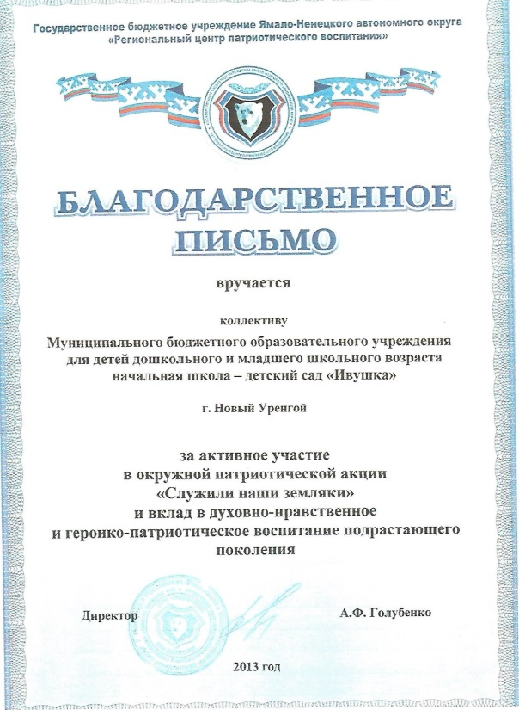

Slide 33
Тема самообразования «Использование Информационно Коммуникативных Технологий в работе с родителями»

Slide 34
Актуальность
«Каждый участник образовательного процесса сам решает, идти в ногу с будущим или вышагивать пятками назад»!
Процесс информатизации в дошкольных учреждениях обусловлен требованиями современного развивающегося общества, где педагог должен идти в ногу со временем, использовать новые технологии в воспитании и образовании. Сегодня, в век информатизации и компьютеризации информация является таким же ресурсом, как трудовые, материальные и энергетические. Беда многих современных семей – отстранённость от педагогического процесса ДОУ, причины которой, прежде всего, в недостаточности элементарных психолого-педагогических знаний и нежелании родителей разобраться в сложном мире ребёнка. Значимость использования разнообразных форм работы с родителями трудно переоценить Новые современные возможности помогают в работе не только с детьми, но и с их родителями. Ведь одним из важнейших социальных институтов воспитания является семья. Работа с родителями направлена на сотрудничество с семьей в интересах ребёнка, формирование общих подходов к воспитанию, совместное изучение личности ребенка, его психофизиологических особенностей, выработку близких по сути требований, организацию помощи в обучении, физическом и духовном развитии воспитанника. Привлечение родителей к участию в воспитательном процессе в дошкольном учреждении способствует созданию благоприятного климата в семье, психологического и эмоционального комфорта ребенка в садике и за его пределами. Взаимодействие детского сада и семьи - необходимое условие полноценного развития дошкольников, так как наилучшие результаты отмечаются там, где педагоги и родители действуют согласованно.

Slide 35
Цель:
Задачи:
Внедрение методов активизации родителей.
Добиться активного использования ИКТ педагогами учреждения в работе с родителями.
создание картотеки с презентациями, дидактических и методических материалов по использованию ИКТ в работе с родителями;
повышение заинтересованности родителей во взаимодействии их с ДОУ
Создание единой системы использования информационных компьютерных технологий во взаимодействии ДОУ с семьей.
Продукт деятельности:
Создание сайта группы, электронного портфолио воспитателей.
Создание тематических мультимедийных презентаций
Создание «семейной медиатеки»
Создание видеофильмов о жизни детей в детском саду
.

Slide 36
2014-2015 год
Фамилия Имя ребенка | Название конкурса | Уровень |  |  |  |  | Результат
 |  | Институцион. | Муниципальный | Региональный | Федерльный | Международн.
Каденкова Елизавета Скородинская Яна Хохрякова Анна | Конкурс чтецов «Любимой мама посвящается!» | + + + |  |  |  |  | 1 место 2 место 2 место
Афанасьева Анна Файзуллин Динар Савченко Денис Худолей Сесен Рязанова Алиса | Творческий конкурс «вектор добра» |  |  |  | + + + + + |  | 1 место 1 место 1 место 1 место 1 место
Хохрякова Анна Савченко Денис | Конкурс детского творчества «Мы за безопасность на дорогах!» |  | + + |  |  |  | Участник 1 место
Стрельцов Вечаслав Афанасьева Анна | Товарищеская встреча по плаванию среди команд МАДОУ ДС «Калинка» и МБДОУ ДС КВ «Ивушка». |  | + + |  |  |  | 4 место 3 место
Рязанова Алиса | Конкурс творческих работ «Хитрые блестят глаза и зовут её –коза!» |  | + |  |  |  | 2 место

Slide 37
Фамилия Имя ребенка | Название конкурса | Уровень |  |  |  |  | Результат
 |  | Институцион. | Муницмпальн. | Региональн. | Федеральн. | Международн.
Опарин Илья | Дистанционный конкурс творческих работ «Новогоднее Чудо!» |  |  |  |  | + | Лауреат
Гавено Вераника | Познавательная викторина по ОБЖ «Тонкий лед!» |  |  |  | + |  | 2 место
Стрельцов Вячеслав | Конкурс творческих работ «Великой победе посвящается!» |  |  | + |  |  | Участие
Юсупов Хушовар Афанасьева Анна Рязанова Алиса Файзуллин Динар Савченко Денис Каденкова Елизавета Бекболатова Арапат Сомов Кирилл Куреленок Владислав | Конкурс-игра по физической культуре «Орленок!» |  |  |  |  | + + + + + + + + + | Участник Участник Участник 17 место Участник Участник Участник Участник Участник

Slide 38
Фамилия Имя ребенка | Название конкурса | Уровень |  |  |  |  | Результат
 |  | Институцион. | Муницмпальн. | Региональн. | Федеральн. | Международн.
Гавенко Вераника Афанасьева Анна Назарова Вера | Творческий конкурс «Семейное творчество!» |  | + + + |  |  |  | 1 место 3 место Участник
Рязанова Алиса | Конкурс семейной фотографии «Семейное творчество!» |  | + |  |  |  | 3 место
Афанасьева Анна | Творческий конкурс «Святая сказка Рождество!» |  | + |  |  |  | 3 место
Назарова Вепа Худолей Семен | Конкурс семейной фотографии «Семейный альбом!» |  | + + |  |  |  | Участник Участник
Скородинская Яна | Конкурс детских талантов «Мисс дюймовочка 2015!» |  | + |  |  |  | 1 место
Скородинская Яна Хохрякова Анна | Фестиваль детского дошкольного творчества |  | + + |  |  |  | 1 место 1 место

Slide 39
Фамилия Имя ребенка | Название конкурса | Уровень |  |  |  |  | Результат
 |  | Институцион. | Муницмпальн. | Региональн. | Федеральн. | Международн.
Каденкова Елизавета Сомов Кирилл Туленков Роман Юсупов Хушовар Гавенко Вераника | Выставка творческих работ «Согреем памятью сердца» | + + + + + |  |  |  |  | 1 место 1 место 1 место 1 место 1 место

Slide 41
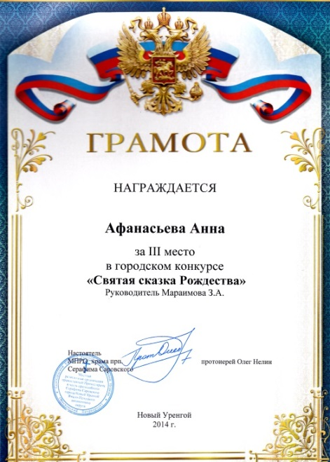

Slide 42
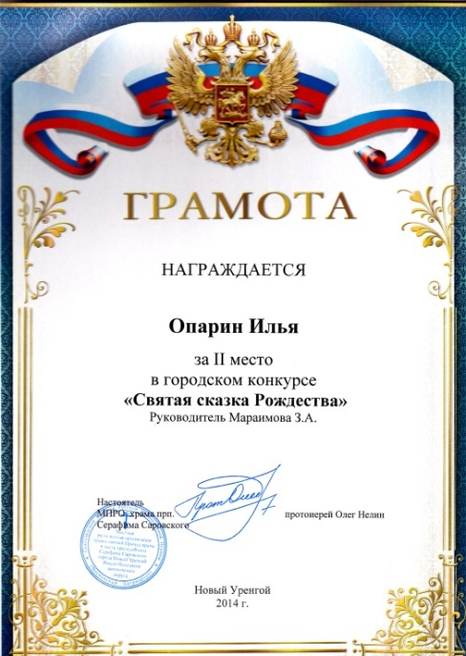

Slide 43
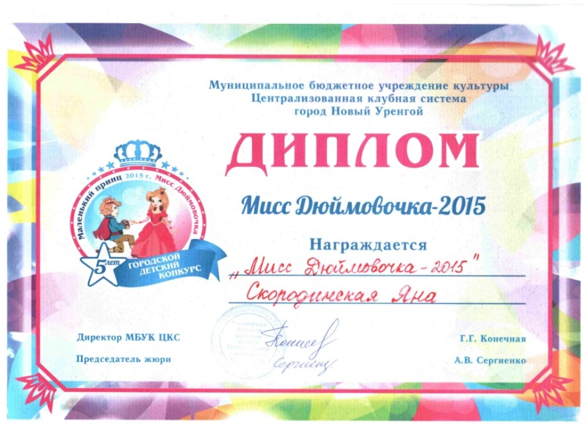
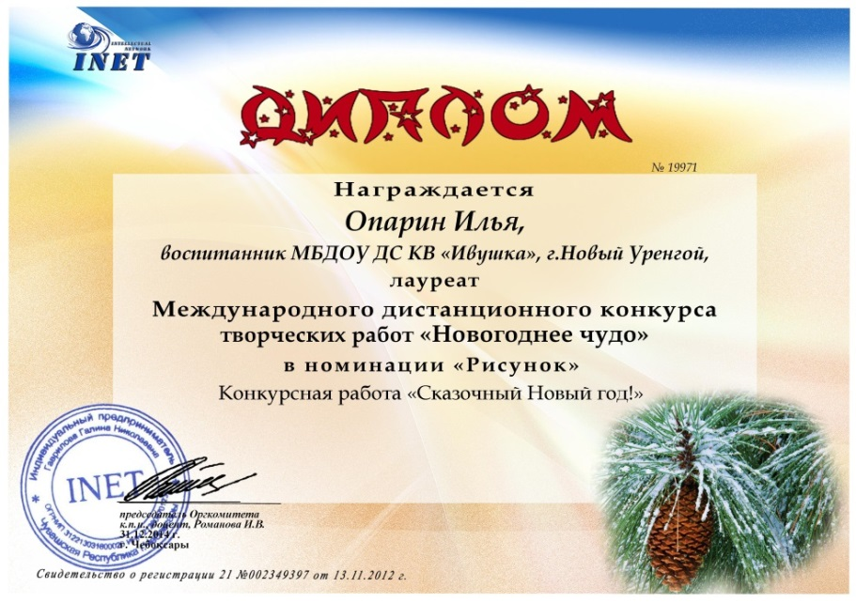

Slide 44
Цели и задачи работы с родителями:

Slide 45
Принципы взаимодействия с родителями

Slide 46
Формы работы с родителями

Slide 47
Социально значимые акции

Slide 48
Стиль общения с детьми

Slide 49
Подготовка детей к обучению в школе

Slide 50
Предметно-развивающая среда в нашей группе

Slide 51
Разработка учебных, дидактических и методических материалов, демонстрационных пособий, развивающих игр.

Slide 52
Методы
Наглядные
Наблюдение
Демонстрация

Slide 53
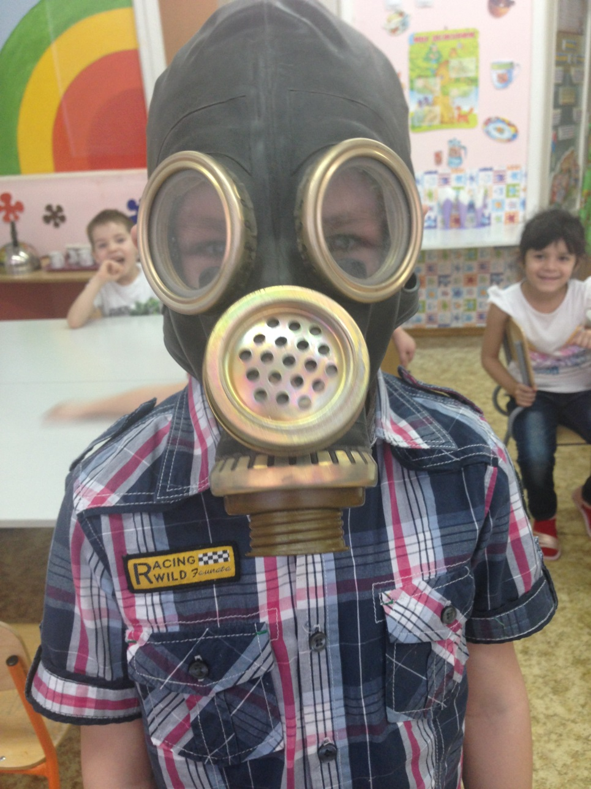

Slide 54
Словесные
Рассказ детей
Рассказ педагога
Беседа
ЧХЛ

Slide 55
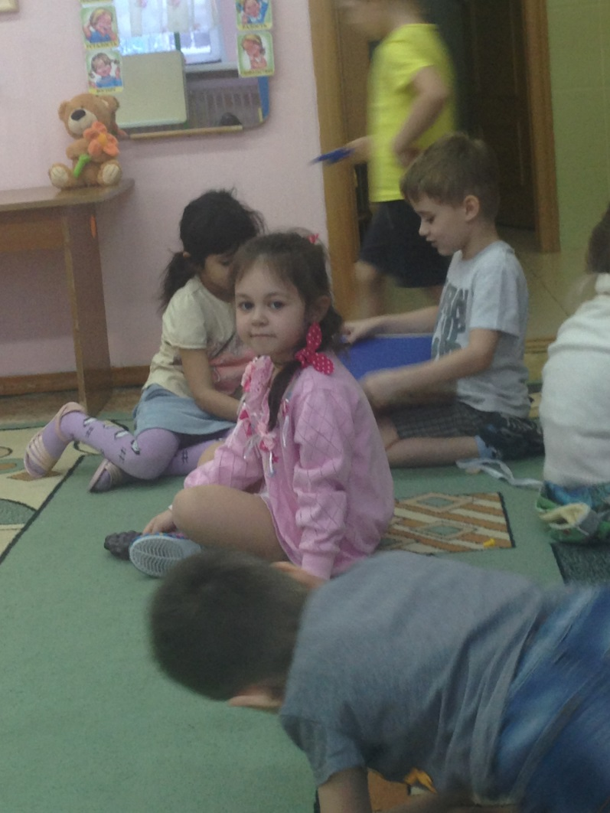

Slide 56
практические
Моделирование
Упражнение
Экспериментирование

Slide 57
Игровые

Slide 58
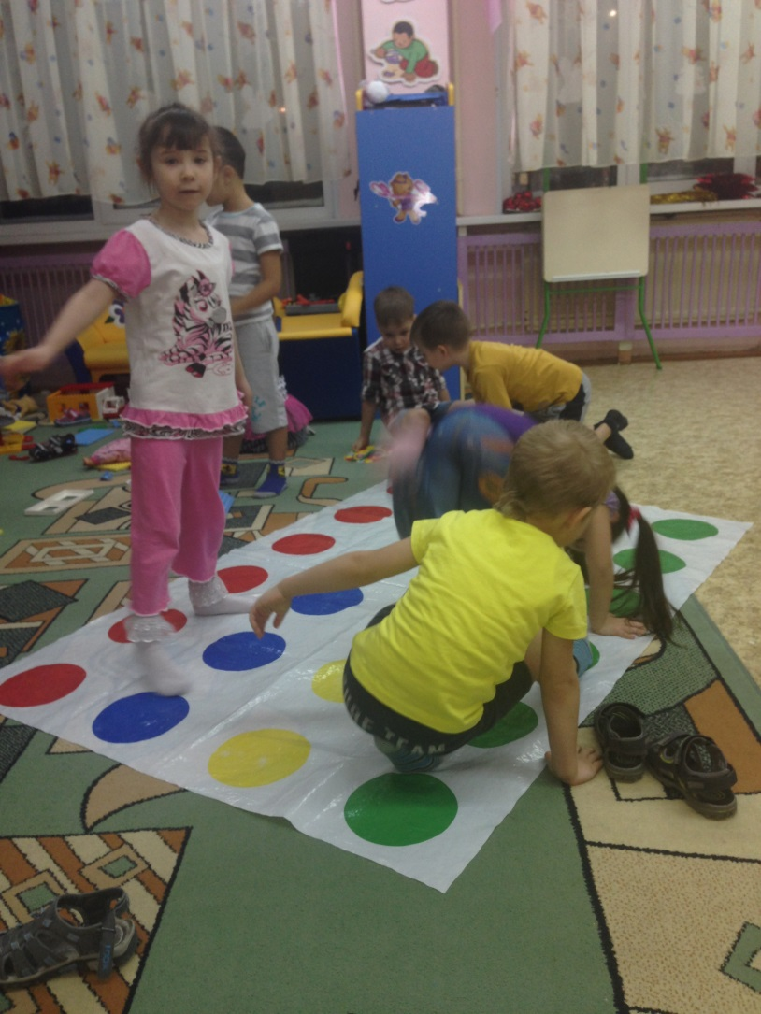

Slide 59
Применение ИКТ в воспитательном процессе не замыкается лишь на использовании компьютера как печатной машинки для подготовки каких-либо иллюстративных материалов. И не ограничивается только демонстрацией презентаций. Это использование всего потенциала цифровых образовательных ресурсов для достижения поставленных образовательным учреждением целей. Опыт показывает, что создание единого информационного пространства дошкольного учреждения путём применения ИКТ в учебной и воспитательной работе способствует повышению интереса детей ко всему происходящему в детском саду, стимулирует познавательную и творческую активность детей. Всё сказанное выше подтверждает рост качества воспитательной работы в учреждении, повышение уровня её организации на качественно новый уровень, делает воспитательный процесс современным с точки зрения формы и содержания

Slide 60
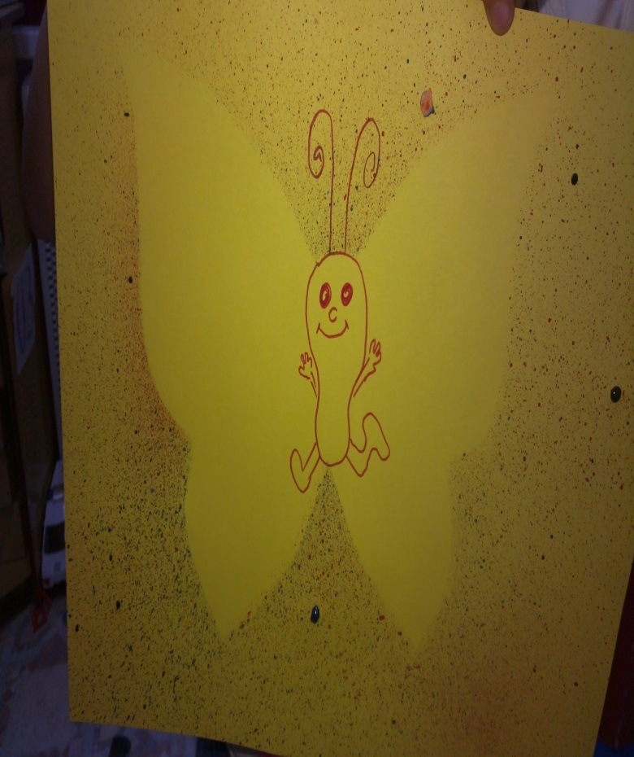

Slide 63
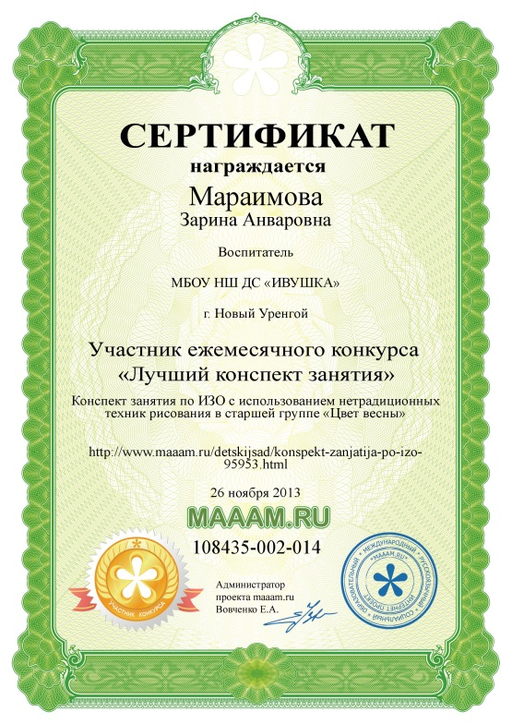
Участие в конкурсах профессионального мастерства
Конкурс «Рассударики»
Победитель 2 место.
2014 г
Участник международного конкурса профессионального мастерства.
2013г

Slide 64
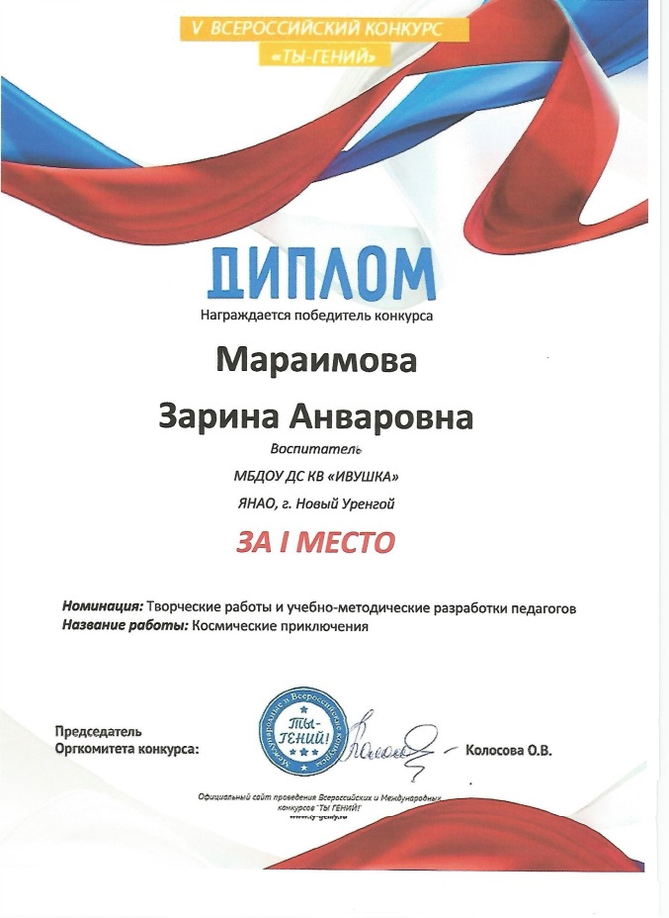
Победитель 1 место в международном конкурсе.
2015г
Победитель 1 место Всероссийского конкурса профессионального мастерства.
2014г

Slide 65
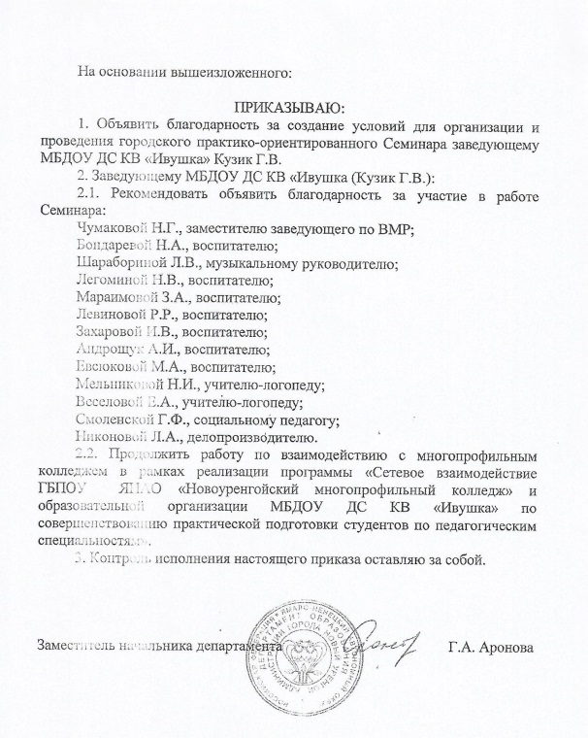
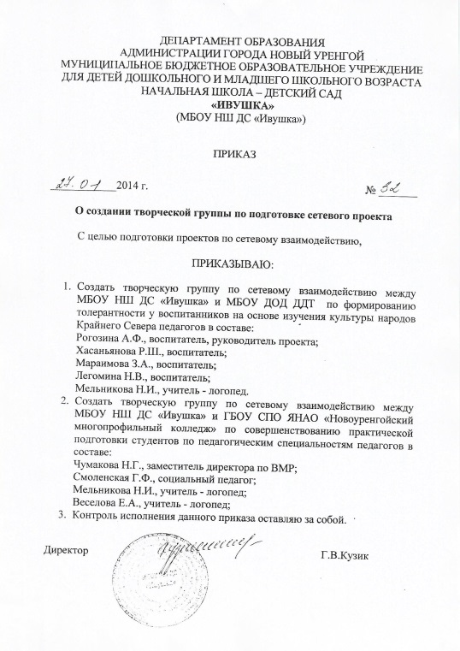
Личный вклад в повышение качества образования
Участник творческой группы по сетевому взаимодействию между МБОУ НШ ДС «Ивушка» и МБОУ ДОД ДДТ по формированию толерантности у воспитанников на основе изучения культуры народов Крайнего Севера
Участник городского практико-ориентированного семинара «Сетевое взаимодействие учреждений профессионального образования и дошкольной образовательной организации как ресурс раннего погружения в профессию педагога ДОУ» 2015 г

Slide 66
Участник творческой группы учреждения по разработке и корректировке основной общеобразовательной программы МБДОУ ДС КВ «ИВУШКА» 2014г

Slide 67
Научно-методическая разработка «Радуга здоровья», 2015г metod-kopilka.ru
публикация электронной презентации на сайте «Учительский сайт» на тему:
«Военная техника», 2015г;

Slide 68
Публикация на сайте «Инфоурок» - «Польза закаливания для дошкольников», 2014г
Публикация на сайте Инфоурок: «Вспомнив о войне, она заплакала», 2015г

Slide 69
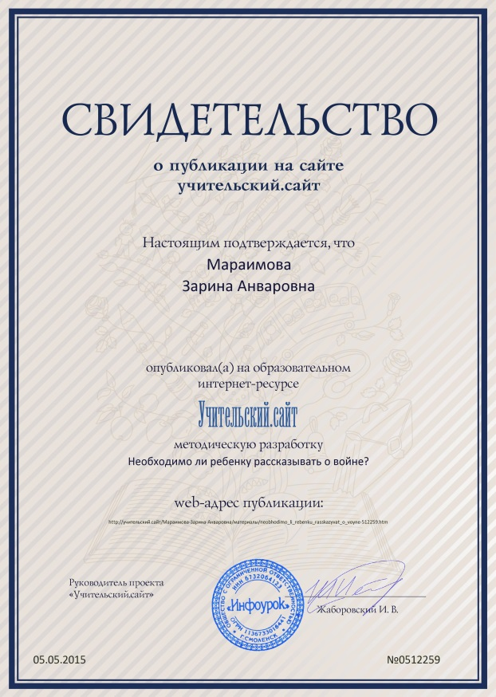
Публикация статьи на сайте - «Учительский сайт»: «Необходимо ли рассказывать ребенку о войне», 2015г;

Slide 70
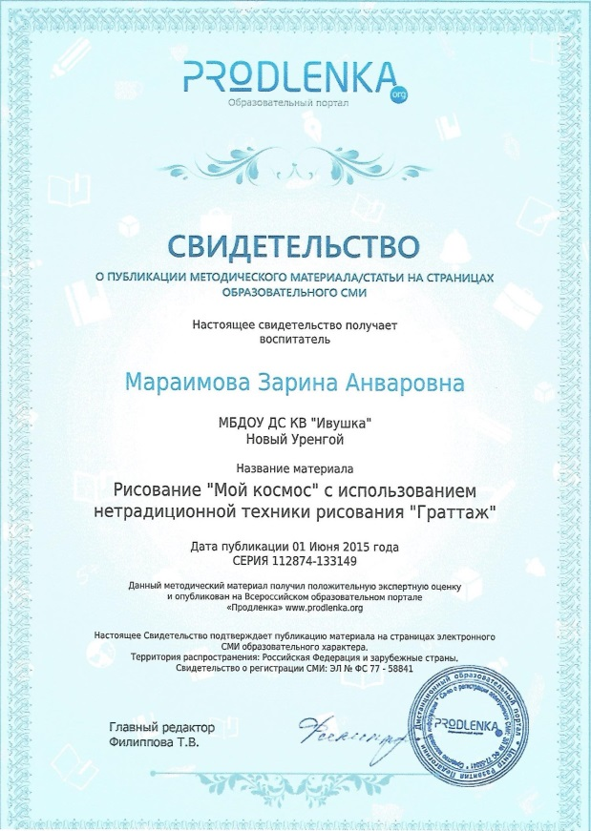
Публикация методического материала на Всероссийском образовательном ресурсе «Продленка».
2015г
Размещение научно-методической разработки «Радуга здоровья» в научно-издательском объединении «Параграф» 2014г

Slide 71
Выступление на МО «Я молодой специалист»
2015г
Публикация на сайте МБДОУ ДС КВ «Ивушка» консультации для родителей «Польза закаливания для дошкольников»
2014г

